Slide 1
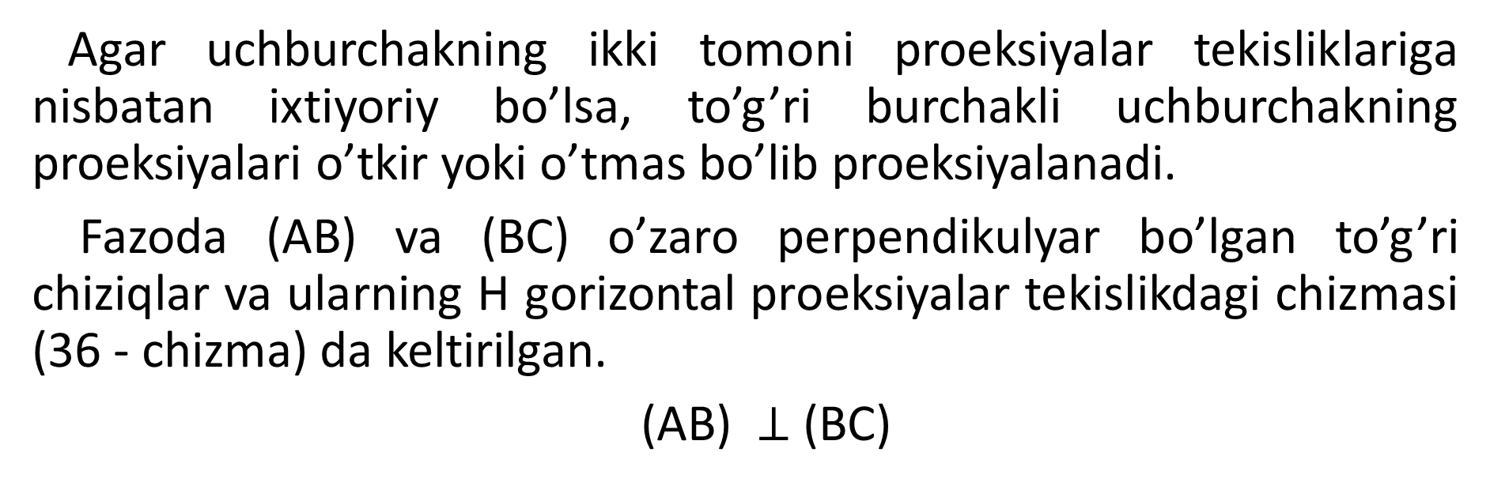
5 – MA’RUZA.
To’g’ri burchak proeksiyasi haqida teorema. Tekislik. Tekislikning chizmada berilishi. Tekislikning izlari. Xususiy vaziyatdagi tekisliklar.
Agar uchburchakning ikki tomoni proeksiyalar tekisliklariga nisbatan ixtiyoriy bo’lsa, to’g’ri burchakli uchburchakning proeksiyalari o’tkir yoki o’tmas bo’lib proeksiyalanadi.
Fazoda (AB) va (BC) o’zaro perpendikulyar bo’lgan to’g’ri chiziqlar va ularning H gorizontal proeksiyalar tekislikdagi chizmasi (36 - chizma) da keltirilgan.
(AB) $⊥$ (BC)

Slide 2
C
A
B
a
b
H
c
36 - chizma.

Slide 3
Teorema: Agar to’g’ri burchakning bir tomoni proeksiya tekisligiga parallel bo’lsa, ikkinchi tomoni esa, bu tekislikka perpendikulyar bo’lmasa, to’g’ri burchak shu tekislikka o’zgarmasdan, ya’ni to’g’ri burchak bo’lib, proeksiyalanadi.
(AB) || H ∧ (BC) ⊥ H ⇒ ∠abc=∠ABC = 90º
Misol: Berilgan C nuqtadan (AB) to’g’ri chiziqqacha bo’lgan masofa topilsin (37 - chizma)

Slide 4




Ber.: (АВ) || H ∧ (•)C
Top. k. |($∙$)C,(AB)| -? mm.
c’
$$∆z$$
a’
k‘
b’
x
V
H
0
b
k
$∟$
Haq.kat.
c0
a
$∟$
$$∆z$$
37 - chizma
c

Slide 5
Tekislik.Tekislikni chizmada berilishi.
Tekislik cheksiz nuqtalar yig’indisi bo’lib uzluksiz sirtdir. Uch nuqtadan hamma vaqt ikki parallel chiziq yoki ikki kesishgan chiziq o’tkazish mumkin bo’lgani uchun umumiy holatda tekislik chizmada asosan quyidagi ko’rinishlarda beriladi:
1. Bitta to’g’ri chiziqda yotmagan uchta nuqtaning proeksiyasilari bilan. P(A,B,C) (38 - chizma).

Slide 6
b’
a’
c’
x
x
a
c
b
38 - chizma.
.

Slide 7
2. Bitta to’g’ri chiziq va unda yotmagan nuqtaning proeksiyalari bilan.
Р((AB) ∧ (•)C), (•)C ∉(АВ) (рис.39).
b’
,
c’
a’
x
,,,
,,,
c
a
39- chizma.
.
b

Slide 8
O’zaro kesishuvchi ikki to’g’ri chiziqning proeksiyalari bilan. Р((AB) ∩ (BC)) (40-chizma)
a’
c’
b’
,
x
b
c
a
40 -chizma

Slide 9
4. O’zaro parallel ikki to’g’ri chiziqning proeksiyalari bilan Р((АВ) || (CD)) (41 - chizma)
c’
a’
d’
b’
x
,
b
d
a
41 - chizma
c

Slide 10
5 . Tekis geometrik shakllar orqali uchburchak, to’rtburchak, romb va h.k. bilan P(Δ ABC), P(ABCD), P(◊ABCD)...
6. Tekislik izlari bilan Р(P_{H}, Р_{V}, P_{W}) (42-chizma)
PV
PX
x
o
42-chizma
PY

Slide 11
-chizmaTekislikning izlari. Tekislikning proeksiyalar tekisliklari H, V, W bilan kesishgan chiziqlari tekislikning izlari deyiladi. H, V, W proeksiyalar tekisliklariga ogma bolgan tekislikni umumiy vaziyatdagi tekislik deyiladi. Umumiy vaziyatdagi P tekislikning fazoviy chizmasi (43-chizma) da keltirilgan.
Tekislikning izlari.
Tekislikning proeksiyalar tekisliklari H, V, W bilan kesishgan chiziqlari tekislikning izlari deyiladi.
H, V, W proeksiyalar tekisliklariga og’ma bo’lgan tekislikni umumiy vaziyatdagi tekislik deyiladi. Umumiy vaziyatdagi P tekislikning fazoviy chizmasi (43-chizma) da keltirilgan.

Slide 12

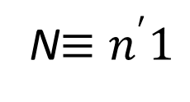




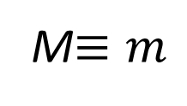




z
V
N$≡n^{′}1$
$$P_{Z}$$
$$N≡n′$$
A
W
$$P_{V}$$
B
$$P_{W}$$
$$P_{X}$$
0
x
C
$$M_{1}≡ m_{1}$$
$$P_{H}$$
M$≡m$
$$P_{Y}$$
H
y
43- chizma

Slide 13
P ∩ H = P_{H} – P tekislikning gorizontal izi.
P ∩ V = Р_{V} - P tekislikning frontal izi.
P ∩ W = Р_{W} – P tekislikning profil izi.
P_{H} ∩ P_{V} = P_{X}, P_{H} ∩ P_{W} = P_{Y}, P_{V} ∩ P_{W} = P_{Z} .
Р_{X}, Р_{Y}, Р_{Z} - P tekislik izlarining uchrashuv nuqtalari.
Umumiy vaziyatdagi ΔABC tekislikni olamiz. ΔABC tekislikni (АС) tomonining gorizontal va frontal izlarini topamiz, so’ng (АВ) tomonining gorizontal va frontal izlarini aniqlaymiz .
Chizmadan ko’rinib turibdiki, ΔABC tekislik tomonlarining bir nomli izlari Р tekislikning bir nomli izlariga mos keladi..
M_{H} (m_{H}, m_{H}′) ∈ P_{H} ∧ N_{V} (n_{V}, n_{V}′) ∈ P_{V}

Slide 14
Misol: ΔABC orqali berilgan P tekislikning gorizontal va frontal izlari chizilsin (44 - chizma). Bu misol talabalarning (1-epyur) uy-grafik ishlari bo’lib, A, B, C nuqtalarning (X, Y, Z) koordinatalari millimetrlarda variant asosida beriladi.
Berilgan: P( ΔABC );
Topish kerak: P(P_{V} , P_{H}) - ?
№ | X | Y | Z
A | 65 | 20 | 10
B | 35 | 10 | 40
C | 10 | 45 | 20

Slide 15









$$N_{V}≡n^{′}v$$
Ber: Р(ΔABC);
Top k-k: Р(P_{H} , P_{V}) – ?
$$N_{V}≡n^{′}v_{1}$$
b’
№ | X | Y | Z
A | 65 | 20 | 10
B | 35 | 10 | 40
C | 10 | 45 | 20
$$P_{V}$$
c’
a’
$$P_{X}$$
$${m′}_{H}$$
$$n_{v1}$$
x
$$n_{v}$$
o
Birinchi epyurni bajarish algoritmi quyidagi tartibda bo’ladi:
1. (AB) ∩ H = M_{H}(m_{H}, m_{H}′)
2. (AB) ∩ V = N_{V}(n_{V}, n_{V}′)
3. (BC) ∩ V = N_{1V}(n_{1V}, n_{1V}′)
4. N_{V} ∪ N_{1V} = P_{V}
5. P_{V} ∩ [ox) = P_{X}
6. P_{X} ∪ M_{H} = P_{H}
a
b
$$M_{H}≡m_{H}$$
c
Р 44- chizma
$$P_{H}$$

Slide 16
Birinchi epyurni bajarish algoritmi quyidagi tartibda bo’ladi:
1. (AB) ∩ H = M_{H}(m_{H}, m_{H}′)
2. (AB) ∩ V = N_{V}(n_{V}, n_{V}′)
3. (BC) ∩ V = N_{1V}(n_{1V}, n_{1V}′)
4. N_{V} ∪ N_{1V} = P_{V}
5. P_{V} ∩ [ox) = P_{X}
6. P_{X} ∪ M_{H} = P_{H}

Slide 17
E’tiboriz uchun rahmat!

